Slide 1

DESCRIBIENDO MÁS OBJETOS DE LA REALIDAD “Ciudades” y “Atracciones turísticas”

Slide 2
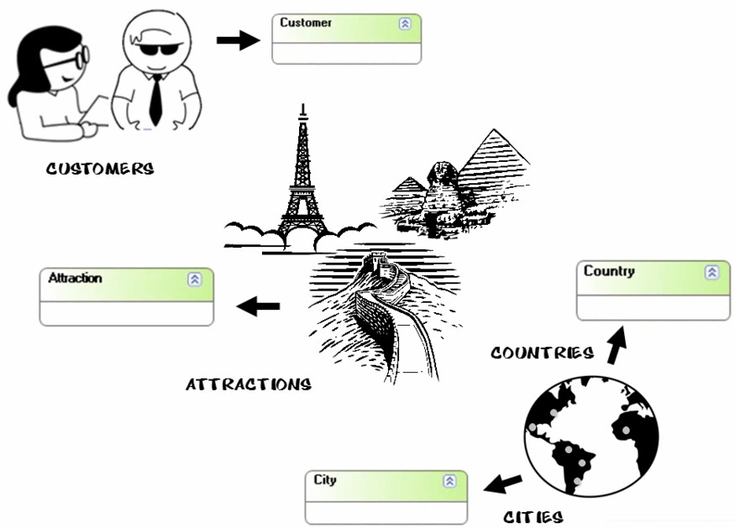
Describiendo más objetos de la realidad
Por cada objeto de la realidad identificado se define una transacción.
✓
✓
✓
DESCRIBIENDO MÁS OBJETOS DE LA REALIDAD
Notes:
Al mostrarle la aplicación que tenemos definida hasta el momento a los usuarios de la Agencia de Viajes, nos dan su visto bueno y nos recuerdan que para cada atracción turística desean registrar la ciudad en la cual se encuentra.
Debemos representar entonces:
que los países contienen un conjunto de ciudades
cada atracción turística pertenece a una ciudad

Slide 3
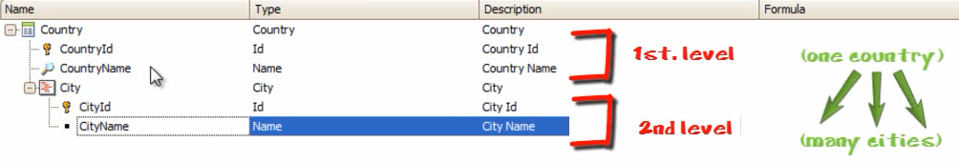
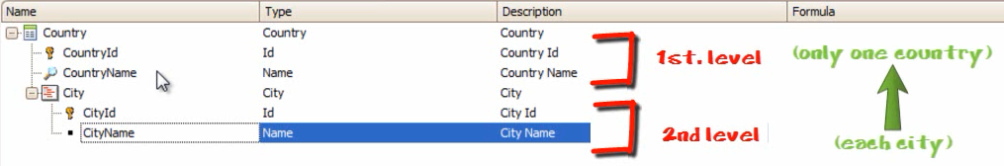
Interesa registrar …
Los países contienen un conjunto de ciudades.
Cada atracción turística pertenece a una ciudad.
Definimos 2do nivel en la transacción Country
DESCRIBIENDO MÁS OBJETOS DE LA REALIDAD

Slide 4
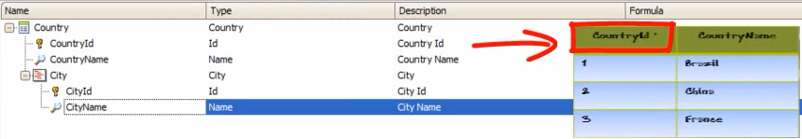

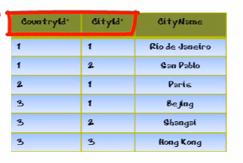
Los países contienen un conjunto de ciudades.
Una transacción de 2 niveles, provoca creación de 2 tablas físicas:
Identificador único compuesto
por los dos atributos
DESCRIBIENDO MÁS OBJETOS DE LA REALIDAD
Notes:
La llave primaria de la tabla City está compuesta por 2 atributos: CountryId y CityId. Esto quiere decir que nunca vamos a tener para 2 ciudades la misma combinación de valores de CountryId-CityId.
Distintos países, pueden tener sus ciudades identificadas con 1, 2, 3 respectivamente... porque a cada ciudad no la identifica solamente su CityId, sino que las ciudades También se identifican en base al país que pertenecen.
Observemos que para un mismo país, no se puede repetir el valor de identificador de ciudad.

Slide 5
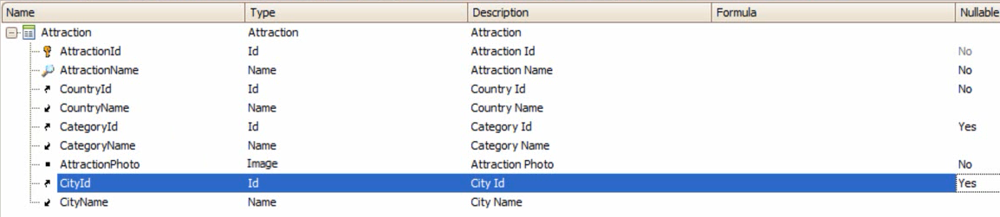
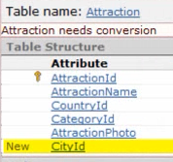
Cada atracción turística pertenece a una ciudad.
Agregamos en la transacción Attraction:
Para permitir el ingreso de atracciones sin indicar un valor en la ciudad (requerimiento del cliente).
DESCRIBIENDO MÁS OBJETOS DE LA REALIDAD
Notes:
En la agencia de viajes nos indicaron que la ciudad de la atracción debe poder quedar sin especificarse. Para esto, configuramos Nullable=Yes para el atributo CityId en la transacción Attraction.

Slide 6

Definir lo visto
Ejecutar la aplicación (F5)
Lectura del “Impact Analysis”
Ingreso de datos
DESCRIBIENDO MÁS OBJETOS DE LA REALIDAD

